Slide 1

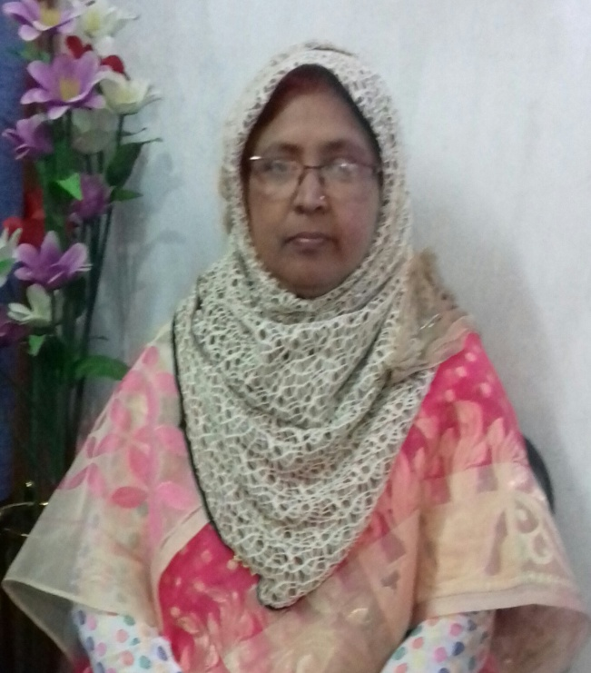
শিক্ষক পরিচিতি
শামীম আরা বুলবুল
প্রধান শিক্ষক
মেলাগাছি সরকারি প্রা্থমিক বিদ্যালয়
বোচাগঞ্জ, দিনাজপুর।

Slide 2

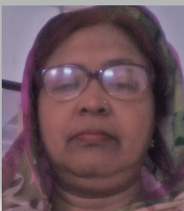

Shamim Ara Bulbul
Head Teacher
Melagachi GPS
Bochaganj, Dinajpur

